Slide 1
Clasificación de los SO

Slide 2
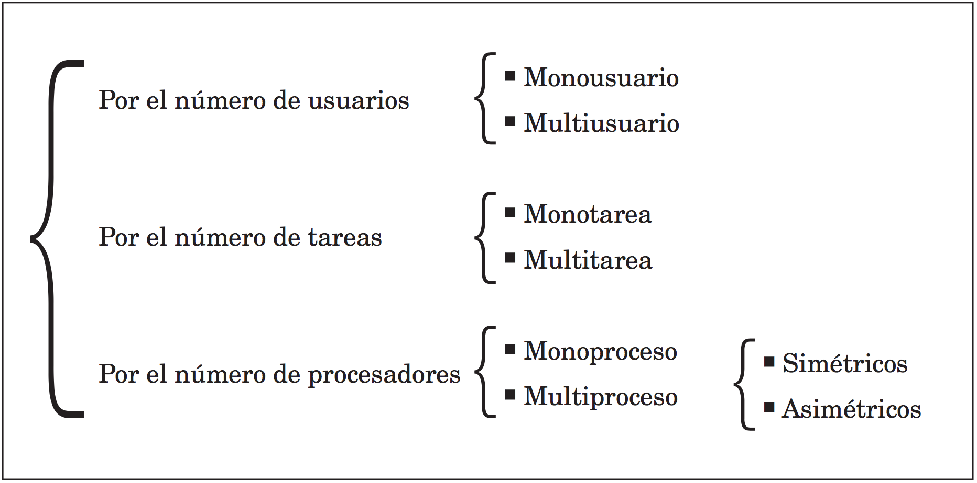
Por el servicio ofrecido

Slide 3
Multiproceso
Simétricos, distribuyen la carga de procesamiento por igual entre todos los procesadores existentes.
Asimétricos, (Windows NT), asignan una tarea de alta prioridad a un procesador y el resto de tareas se ejecutan en un único procesador.
  Un sistema biprocesador asimétrico ejecutaría una sola tarea en un procesador y el resto en el otro.

Slide 4
POR LA FORMA DE OFRECER LOS SERVICIOS
Sistemas centralizados computadores mainframe se encargaban de todo el procesamiento y los usuarios manejaban únicamente terminales tontos
Sistemas distribuidos permiten distribuir los trabajos, tareas o procesos entre un conjunto de procesadores. Puede ocurrir que este conjunto de procesadores se encuentren en el mismo equipo o en equipos distintos.
  Sprite, Solaris-MC, Mach, Chorus, Spring, Amoeba, Taos, etc.
Sistemas operativos en red mantienen a dos o más computadoras unidas a través de algún medio de comunicación, con el objetivo primordial de poder compartir los diferentes recursos y la información del sistema. En este entorno, cada computador mantiene su propio sistema operativo y su propio sistema de archivos local.
  Novell NetWare, Windows Server, Linux Server, etc.
Sistemas operatorios de escritorio. se utilizan en los equipos de sobremesa, estaciones de trabajo o portátiles.
  Windows XP Professional, Windows Vista, Windows 7 y Linux.

Slide 5
POR SU DISPONIBILIDAD
Sistemas operativos propietarios. necesitan licencias
Sistemas operativos libres software de código abierto. Libertad para:
  Usar el programa con cualquier propósito.
  Estudiar cómo funciona el programa y modificarlo, adaptándolo a las necesidades que tuviera el usuario.
  Distribuir copias del programa, con lo que se puede ayudar a otros usuarios.
  Mejorar el programa y hacer públicas dichas mejoras a otros usuarios, de modo que toda la comunidad se beneficie de ello.

Slide 6

Software libre
software libre $≠$ software gratuito

Slide 7
TIPOS DE LICENCIA
OEM su venta a que forme parte de un equipo nuevo, estando prohibido venderlo si no es bajo esta condición.
Retail. El programa es de la entera propiedad del usuario, pudiendo éste cederlo libremente a terceros o venderlo.
Licencias por volumen se venden en paquetes de x número de licencias (por ejemplo, en paquetes de 25 licencias como mínimo). NO se puede ceder a terceros

Slide 8
GESTORES DE ARRANQUE
Un pequeño programa que se ejecuta una vez completado el inicio normal de la BIOS y que permite seleccionar el sistema operativo en caso de disponer de arranque múltiple.
NTLDR (NT Loader) directorio raíz del disco del sistema.
  Windows NT, Windows 2000, Windows XP y Windows Server 2003.
  Requiere, el archivo boot.ini (en la raíz), que contiene el menú de opciones de inicio, y el archivo NTDETECT.COM, que es el que se encarga de iniciar el sistema seleccionado.

Slide 9
GESTORES DE ARRANQUE
Administrador de arranque de Windows (Bootmgr) en el directorio raíz del disco del sistema (normalmente).
  Windows Vista, Windows 7, Windows Server 2008 y Windows 10.
  Muestra el menú multiarranque
  Llama al archivo WinLoad.exe (\Windows\system32)
  El archivo ntoskrnl.exe, se encargará del resto del arranque del sistema.

Slide 10
GESTORES DE ARRANQUE
Lilo (Linux Loader) gestor de arranque de Linux.
  Permite iniciar este sistema operativo junto con otras plataformas (como Windows) que haya en el mismo ordenador.
  Funciona con varios sistemas de archivos y puede arrancar un sistema operativo desde el disco duro o desde un disco flexible externo.
Grub. más moderno y flexible que Lilo,
  Permite que el administrador ejecute cualquier comando desde la línea de comando de Grub.
  Interfaz de usuario y una interfaz de línea de comando muy flexible.

